Slide 1
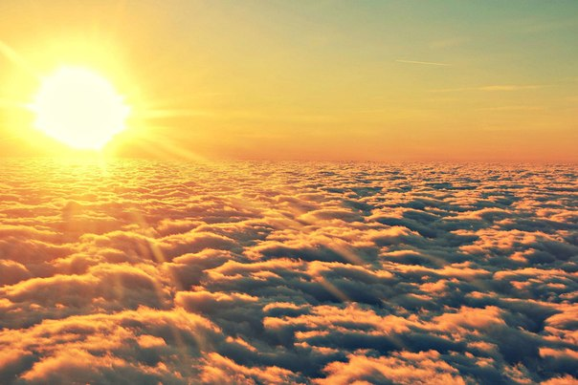
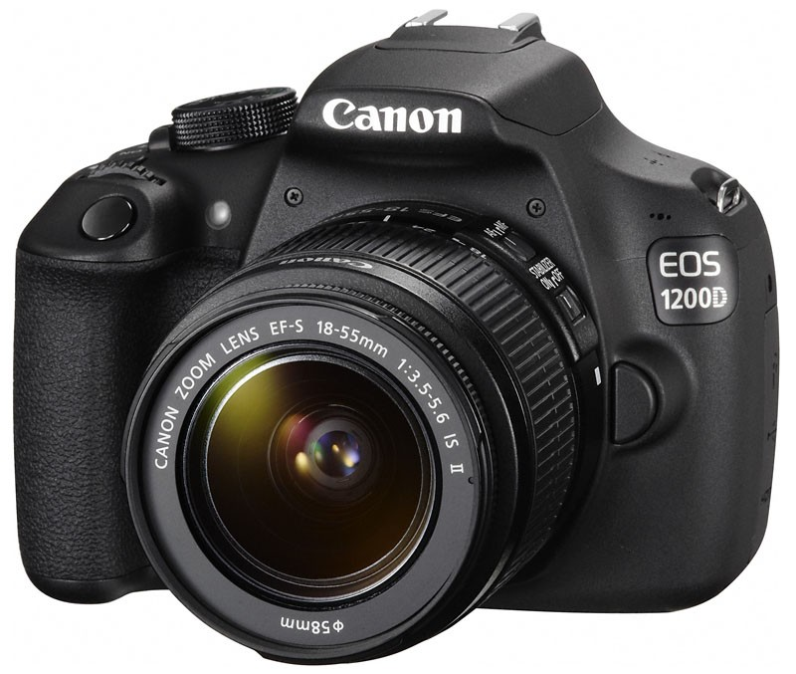
Художнє фото. Історія художнього фото .

Slide 2
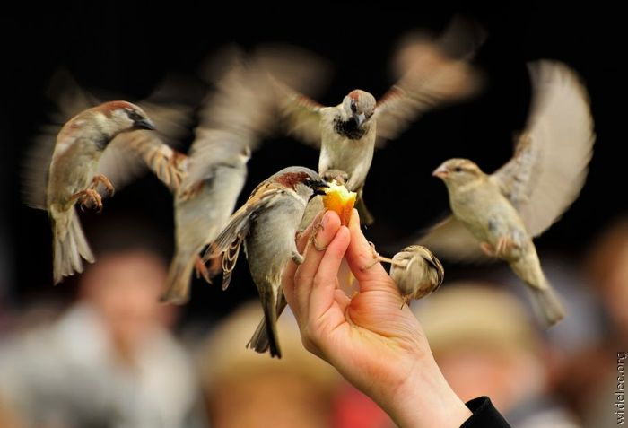
В загальному
Художня фотографія – це вид образотворчого мистецтва, який за допомогою технічних засобів, створює образ, який виразно і достовірно відбиває момент дійсності. Фотомистецтво.

Slide 3
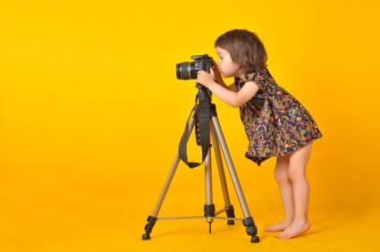
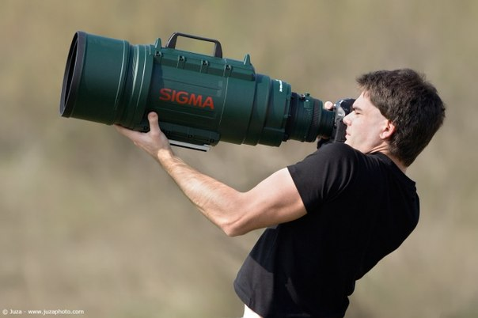
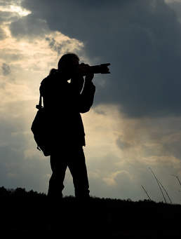
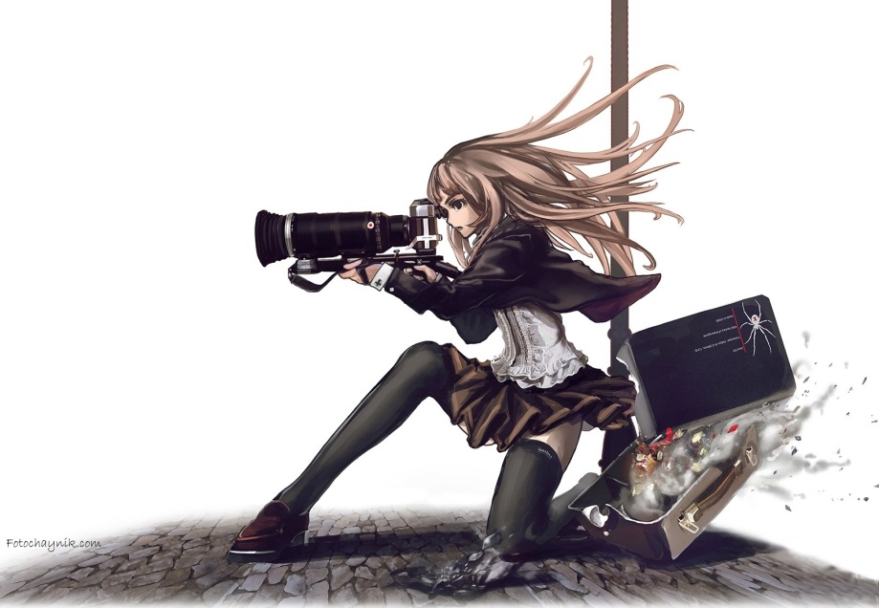
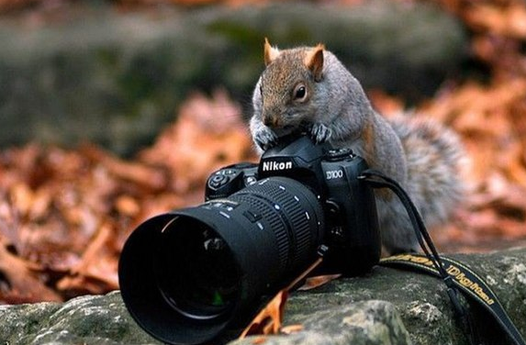
Той , хто створює художню фотографію називає себе Фотохудожником

Slide 4
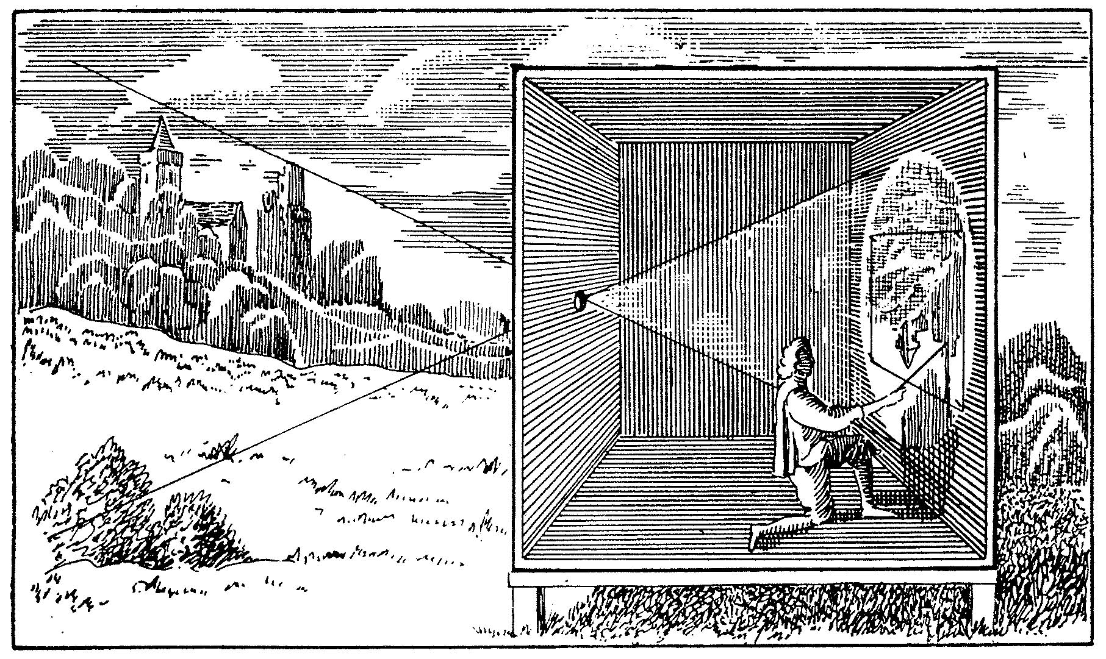
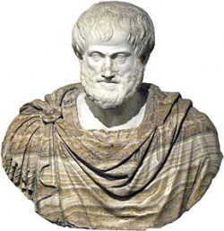
Історія фотографії
Арістотель
Вона починається зі спостереження знаменитого грецького філософа Арістотеля. У IV ст. до н. е. він описав цікаве явище. Світло,що проходить крізь маленький отвір у віконниці, малює на стіні той краєвид, який видн о за вікном. (Правда, зображення виходить перевернутим і дуже тьмяним, але відтворює натуру без спотворень.)

Slide 5
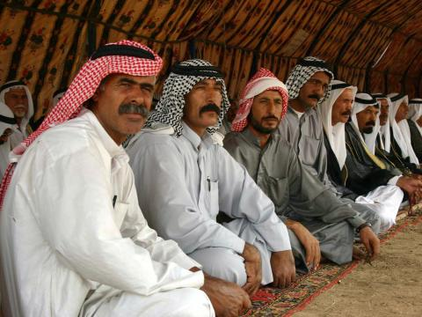
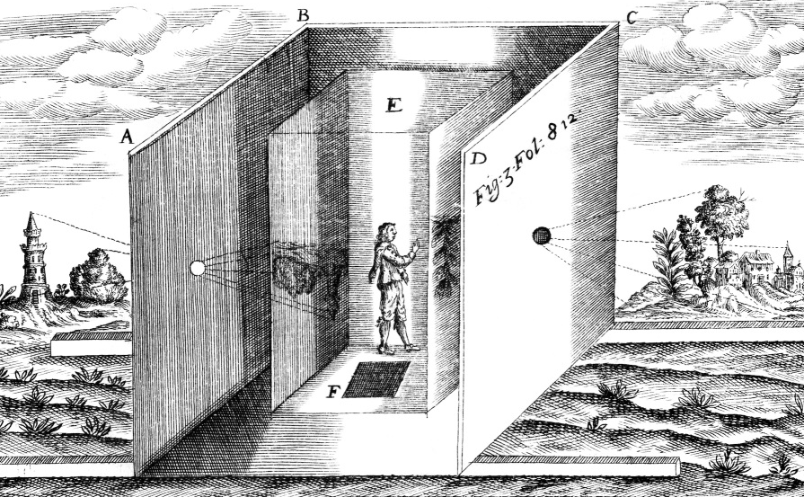
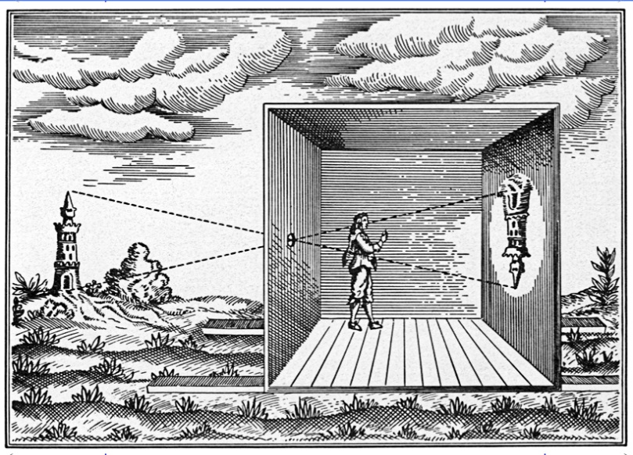
В кінці X століття н. е. в роботах арабських учених з'явилися перші згадки про camera obscura (з лат. "темна кімната ").
Саме цей дослід Арістотеля античні художники пізніше використовували для того, щоб якнайточніше змальовувати пейзажі і натюрморти, а точніше, робити перші художні фотографії. ( Правда, перевернуті).
Араби camera obscura

Slide 6
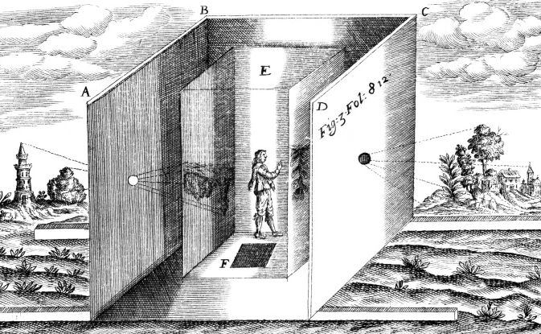
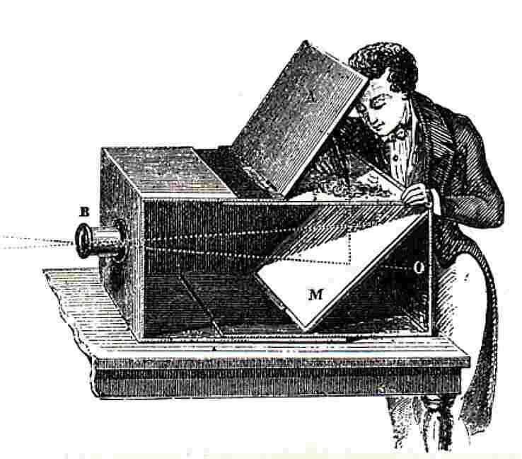
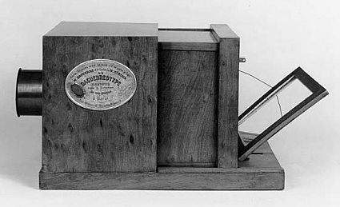
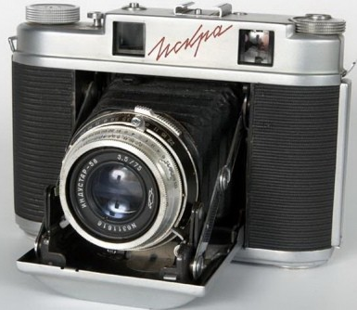
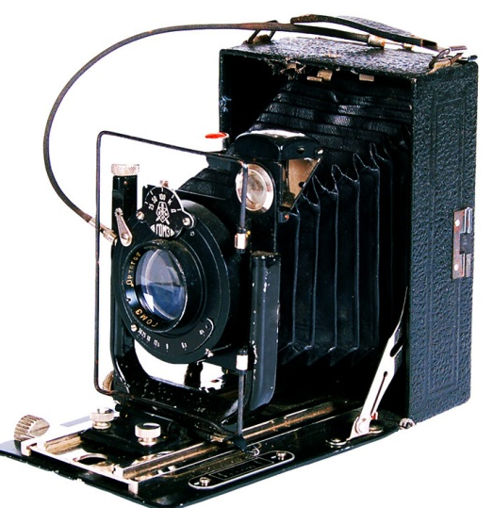
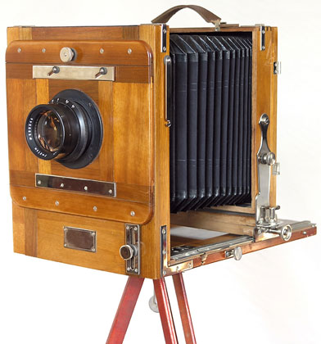
Її конструкція мінялася і удосконалювалася, але основою залишався ящик з маленькою дірочкою в передній стінці. Згодом камеру забезпечили збирає лінзою, а ящик зробили з двох половинок, які можна було рухати, щоб сфокусувати картинку. Згодом технологія вдосконалювалась.
І ось ……

Slide 7
Так з‘явився основний сучасний інструмент фотохудожника.

Slide 8


Фото було створено для того, щоб миттєво фіксувати зображення. Спочатку воно не планувалося, як вид мистецтва.
Фото довго не могло вписатися до мистецтва бо панувала думка, що ним може бути лише рукотворний витвір. Зображення ж дійсності, отримане за допомогою технічних фізико-хімічних методів, не могло навіть претендувати на такий статус.

Slide 9
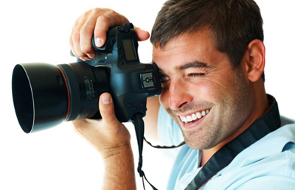


Втім, всі сучасні види "технічних мистецтв" пережили таку еволюцію: на початку свого існування були свого роду забавними атракціонами, потім технічними засобами передачі інформації і лише в процесі створення нового мистецтв, відбувся перехід до комунікативно-художнім функцій. Це не означає, однак, що проблема взаємовідношення фотографії і мистецтва не обговорювалася.
(хоча суперечки
тривають і досі)

Slide 10
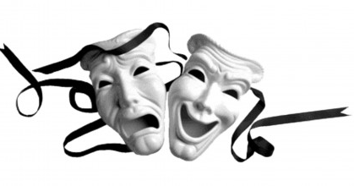
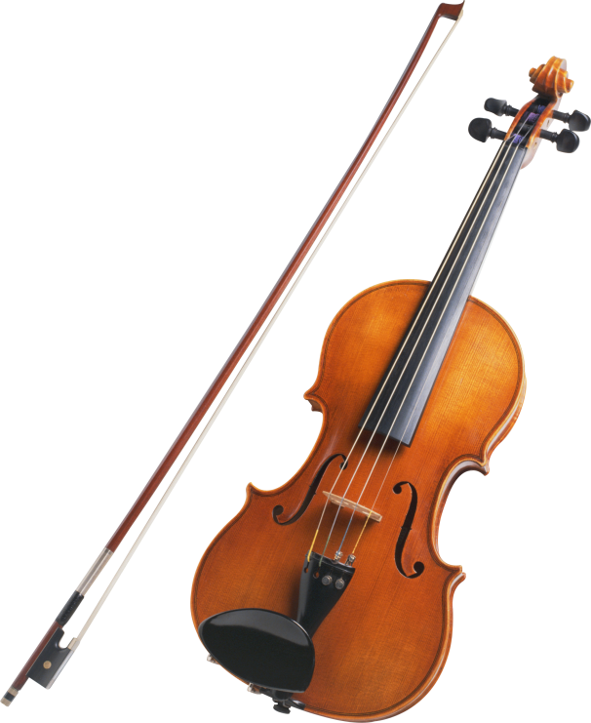
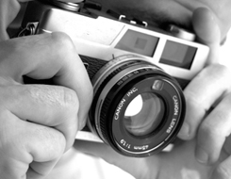
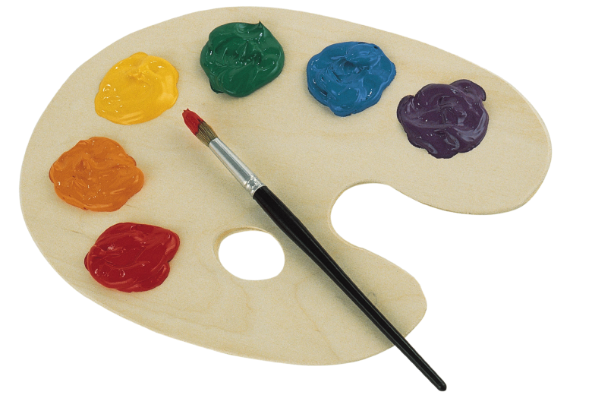
Фотографія є мистецтвом тільки практичним, прикладним умінням, в якому основну роль відіграє володіння технікою. Питання про те, чи є фотографія мистецтвом, буде мати силу до тих пір, поки буде існувати малюнок.
Питання про технічну сторону не новий для мистецтва, тільки у фотографії він проявився з історично нової сторони. Володіння фототехнікою, оволодіння майстерністю тут виглядають більш легким завданням, ніж, наприклад, оволодіння технікою гри на музичному інструменті. Ця легкість і вводить в оману критиків фотографії як мистецтва.

Slide 11
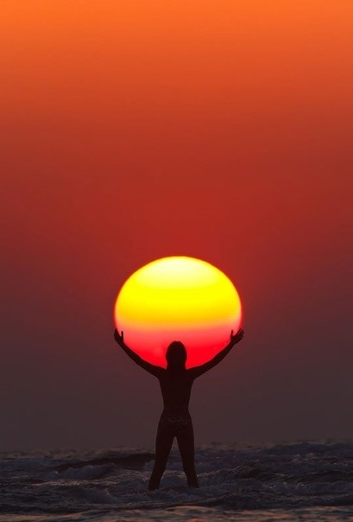
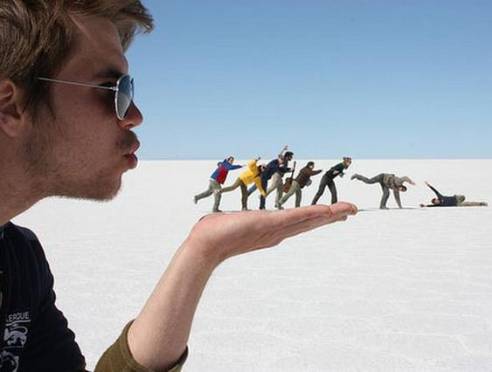
Фотомитець здатний виразити власне ставлення до зображуваного на знімку за допомогою таких засобів, як ракурс зйомки, розподіл світла, світлотінь, передати своєрідність і неповторність природи завдяки правильному вибору миті зйомки тощо. Техніка фотознімання полегшує і спрощує пошук бажаного відображення дійсності.

Slide 12
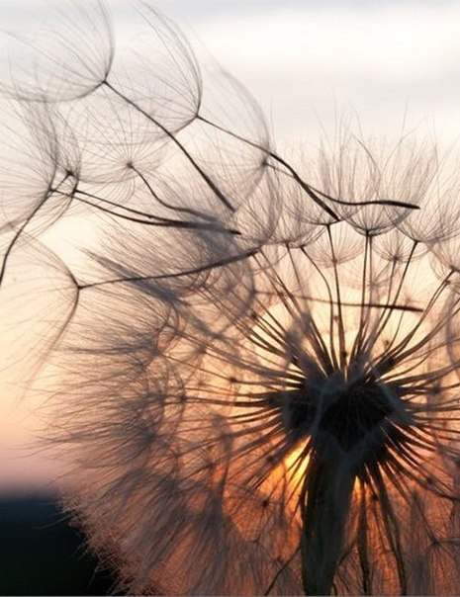
Про мистецьку фотографію
Художня фотографія відрізняється від інших творів фотомистецтва тим, що не прагне об'єктивно відтворювати дійсність, а фіксує сцени, спеціально обрані або організовані для фотографування, з метою втілення художнього задуму.

Slide 13

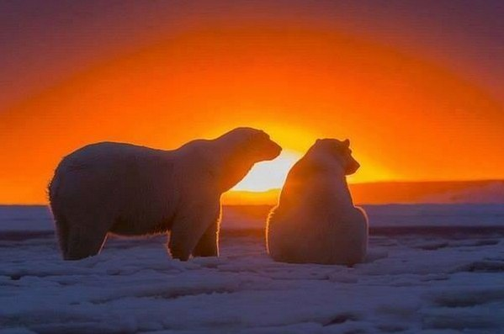
Документалізм, справжність, реальність - це головне у фотографії. У цьому корінному її властивості криється причина глобального впливу фотографії на сучасну культуру.

Slide 14
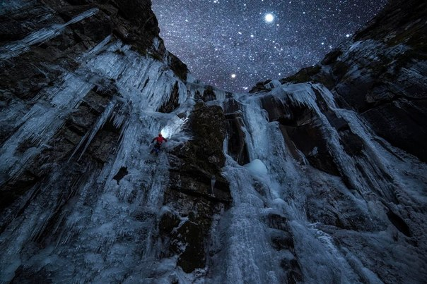
Справа в тому, що фотомитець здатний виразити власне ставлення до зображуваного на знімку, а техніка фотознімання тільки полегшує і спрощує пошук бажаного відображення дійсності.
У цьому і полягає мистецтво.

Slide 15
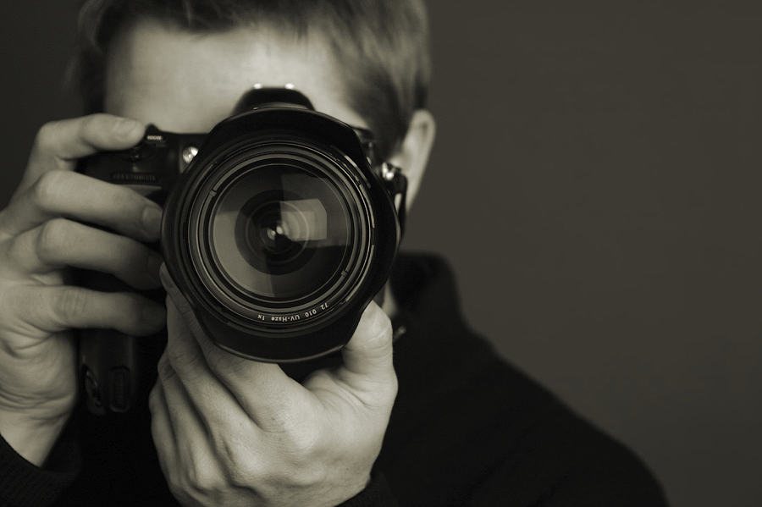
The end

Slide 16


